Slide 1
Machine Prog: Basics
陈高远

Slide 2
主要内容：
1.Intel 处理器与架构历史；
2.C、汇编、机器码；
3.汇编基础：寄存器、操作数、move；
4.算术与逻辑操作。

Slide 3
Intel 处理器与架构历史
x86 是 PC、桌面和服务器市场的主导指令集。它的核心设计哲学是“演化式设计、向后兼容”：新处理器不断加入特性，但仍能运行早期代码。x86 属于 CISC，指令数量多、格式复杂，但 Linux 程序实际用到的只是一个小子集；这给性能实现带来挑战，但 Intel 通过实现优化保持了速度优势，低功耗方面则相对不突出。机器演化上，x86 从 16 位发展到 32 位，再到 64 位；从单核发展到多核；晶体管数量持续增长，制造工艺不断缩小。新增特性包括多媒体指令、更高效的条件操作、64 位支持和更多核心。AMD 长期作为竞争者：早期追随 Intel，后来推出 Opteron，并定义 x86-64。Intel 曾尝试用IA64/Itanium 彻底替换 IA32，但性能不理想；最终 Intel 推出 EM64T，与 x86-64 几乎一致。如今 x86-64 是标准，但仍有大量代码运行在 32 位模式。本课程聚焦 x86-64，IA32 仅作了解。

Slide 4
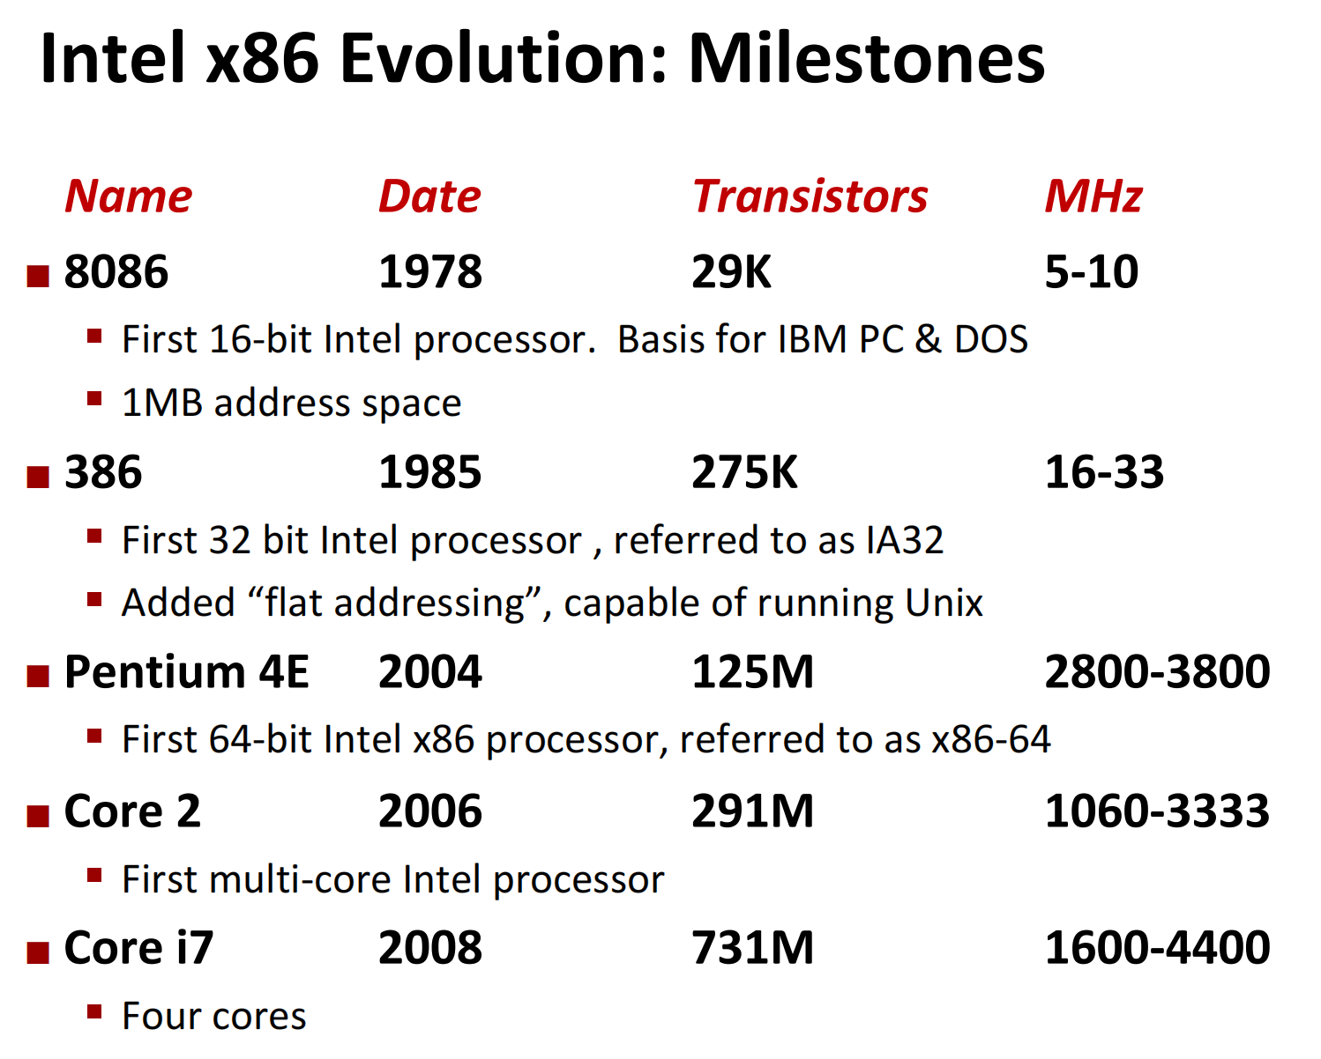

Slide 5
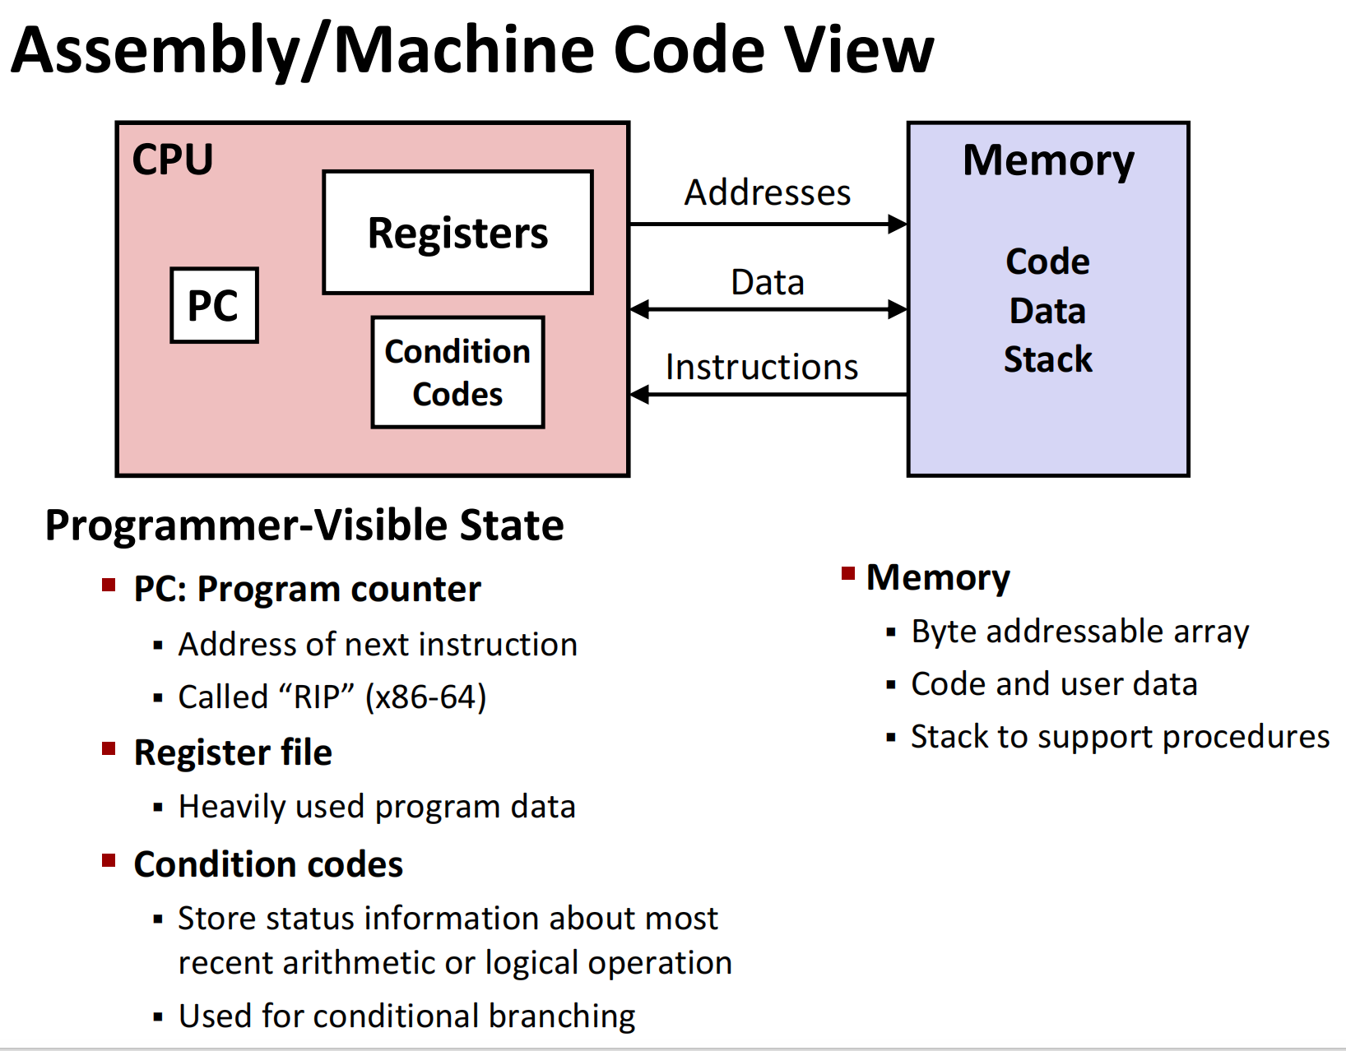
指令集体系结构或指令集架构（Instruction Set Architecture, ISA)：定义机器级程序的格式和行为，它定义了处理器状态、指令的格式，以及每条指令对状态的影响。

Slide 6
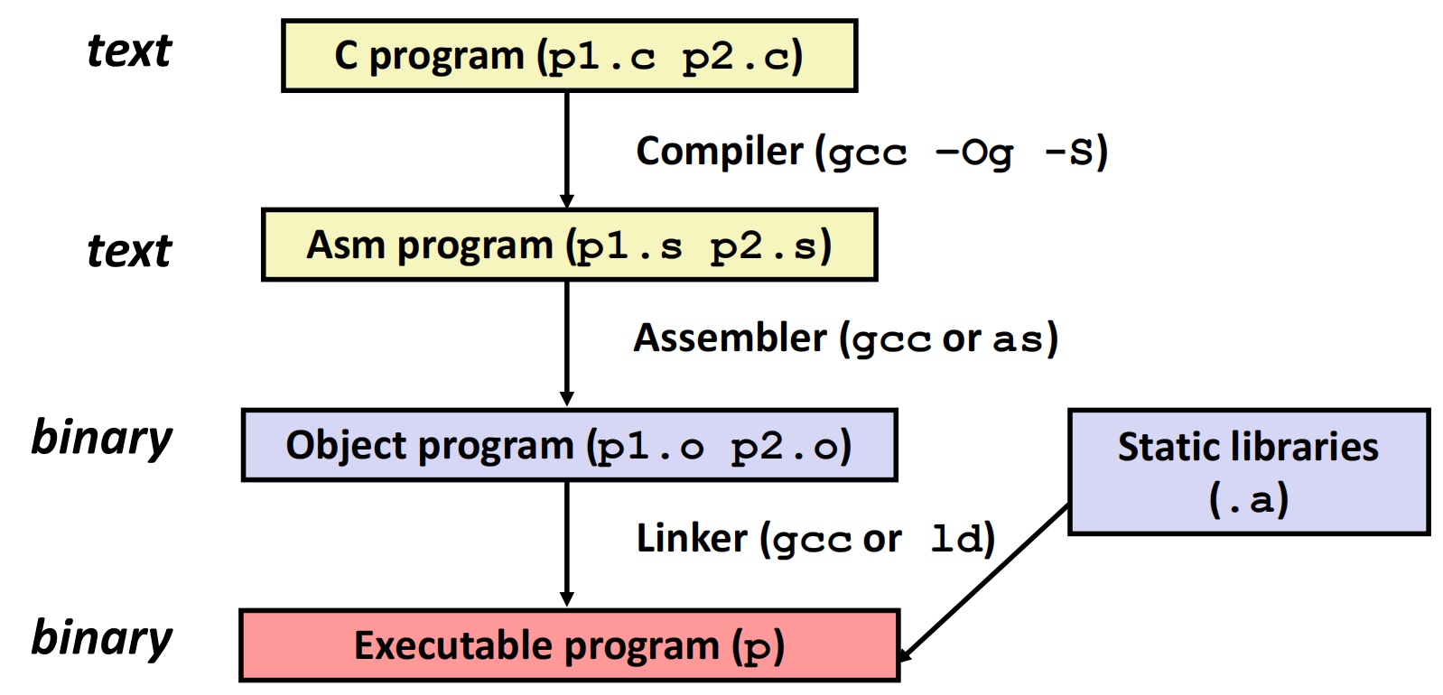
从C程序到可执行程序
使用命令gcc –Og –S sum.c，产生汇编程序sum.s
反汇编：objdump –d sum 将机器码转换为汇编

Slide 7
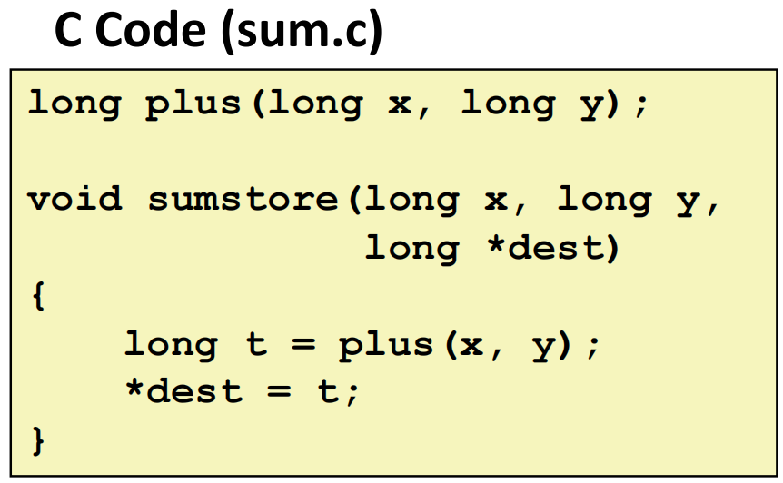
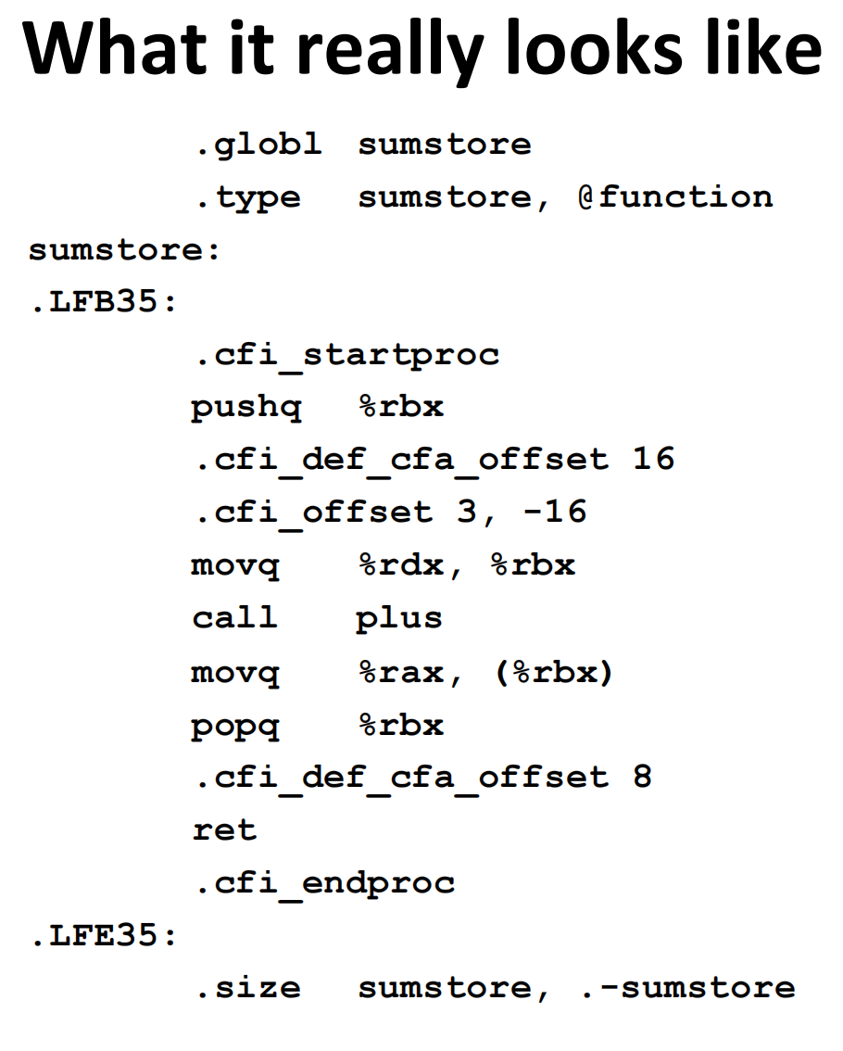
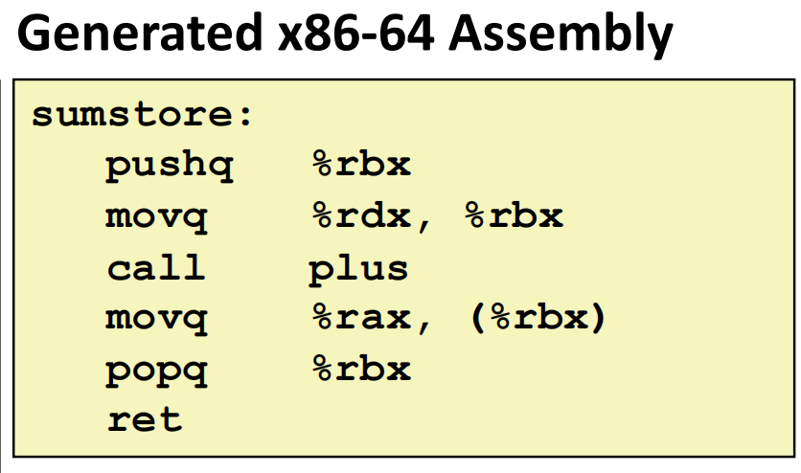

Slide 8
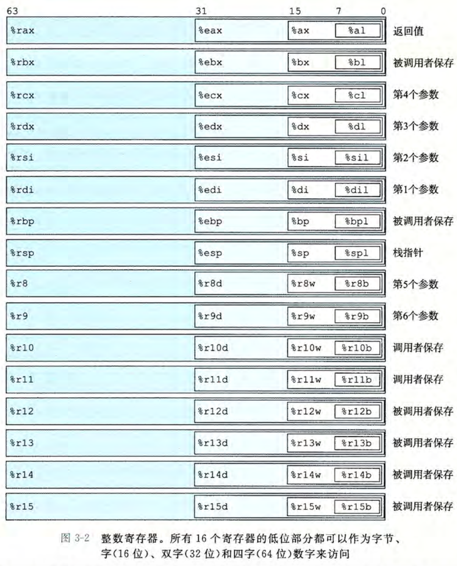
x86-64 整数寄存器
指令集历史演化:16位->32位->64位
字节级操作可以访问最低的字节（汇编代码后缀为b），16 位操作可以访问最低的 2 个字节（字，w），32 位操作可以访问最低的 4 个字节（双字，l)，而 64 位操作可以访问整个寄存器（四字，q）。
生成 1 字节和 2 字节数字的指令会保持剩下的字节不变；生成 4 字节数字的指令会把髙位 4 个字节置为 0。

Slide 9
操作数指示符
操作数的三种类型：
第一种类型是立即数，书写方式是 $ 后面跟一个用标准C表示法表示的整数，比如，$-577或$0x1F。（不加 $ 表示绝对寻址）
第二种类型是寄存器，16 个寄存器的低位 1 字节、2 字节、4 字节或 8 字节中的一个作为操作数，这些字节数分别对应于 8 位、16 位、32 位或 64 位。
第三类操作数是内存引用，根据计算出来的地址（通常称为有效地址）访问某个内存位置。

Slide 10
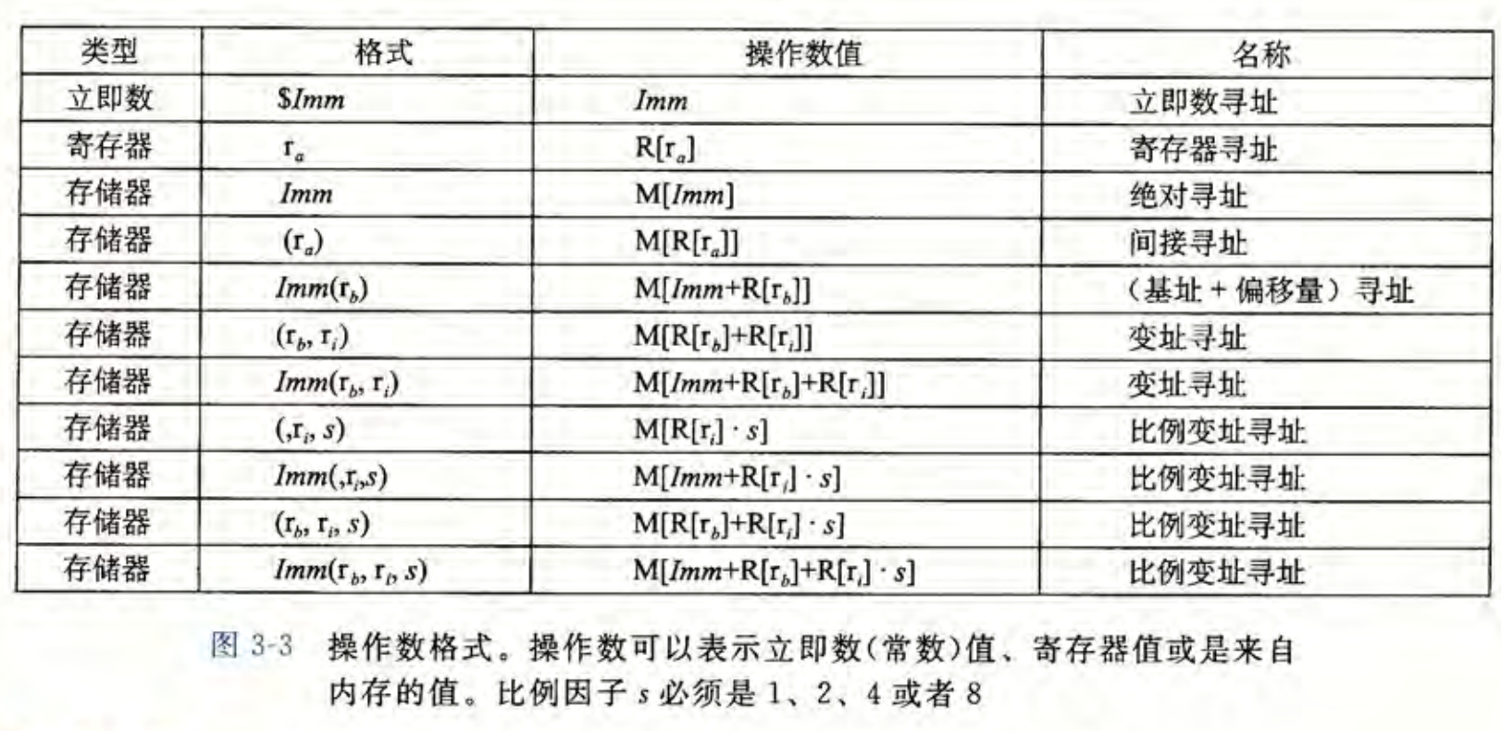
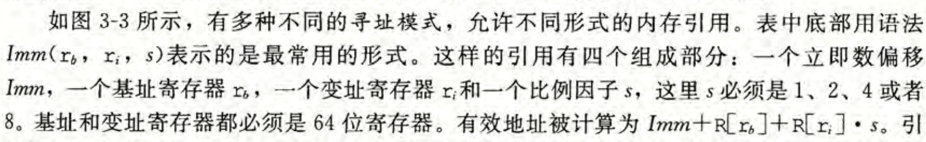
操作数指示符

Slide 11
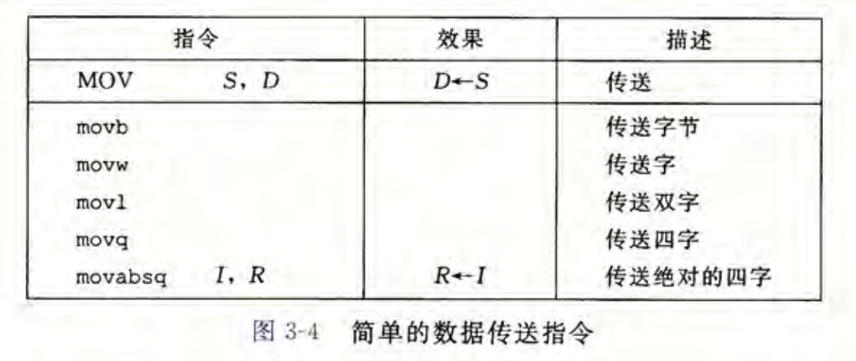
数据传送指令——MOV类
S：源操作数
D：目的操作数
注：1. 传送指令的两个操作数不能都指向内存位置；
2. movl 指令以寄存器作为目的时，它会把该寄存器的高位 4 字节设置为 0。
movabsq 指令：处理 64 位立即数数据，能够以任意 64 位立即数值作为源操作数，并且只能以寄存器作为目的。（常规的 movq 指令只能以表示为 32 位补码数字的立即数作为源操作数

Slide 12
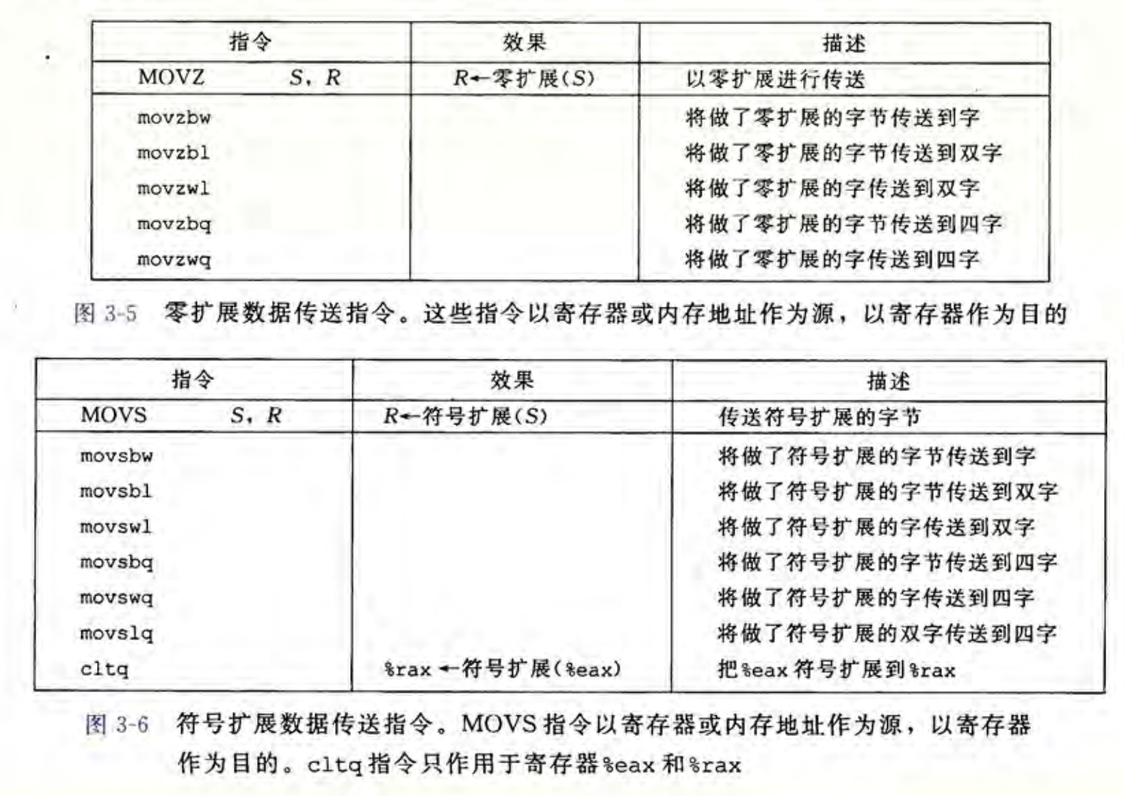
MOVZ类与MOVS类
在将较小的源值（寄存器或内存）复制到较大的目的（寄存器）时使用。
MOVZ 类中的指令把目的中剩余的字节填充为 0,而 MOVS类中的指令通过符号扩展来填充，把源操作的最高位进行复制。
最后两个字符都是大小指示符：第一个字符指定源的大小，而第二个指明目的的大小。
把 4 字节源值零扩展到 8 字节目的：通过 movl 实现。

Slide 13
加载有效地址指令leaq
movq指令的变形，它的第一个操作数看上去是一个内存引用，但该指令并不是从指定的位置读人数据，而是将有效地址写人到目的操作数。（不从算出的内存里读数据，而是直接传送算出的地址）
可以简洁地描述普通的算术操作，与有效地址计算无关。
例：如果寄存器％rdx的值为 x，
那么指令 leaq 7(%rdx,%rdx,4) ,%rax 将设置寄存器％rax 的值为 5x+7。
（s必须是1，2，4，8）
目的操作数必须是一个寄存器。

Slide 14
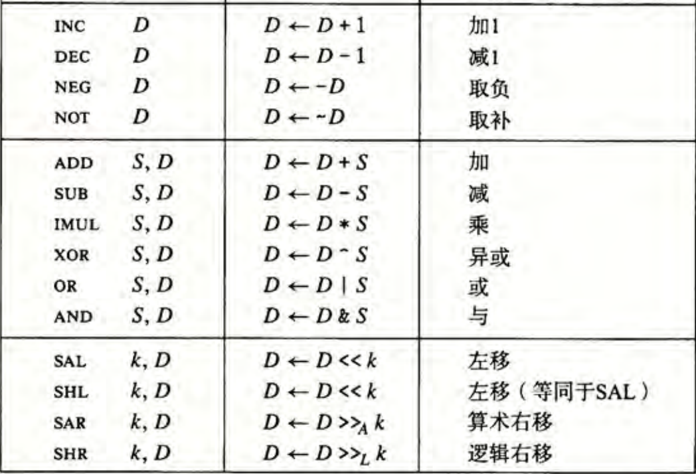
一元和二元操作、移位操作

Slide 15
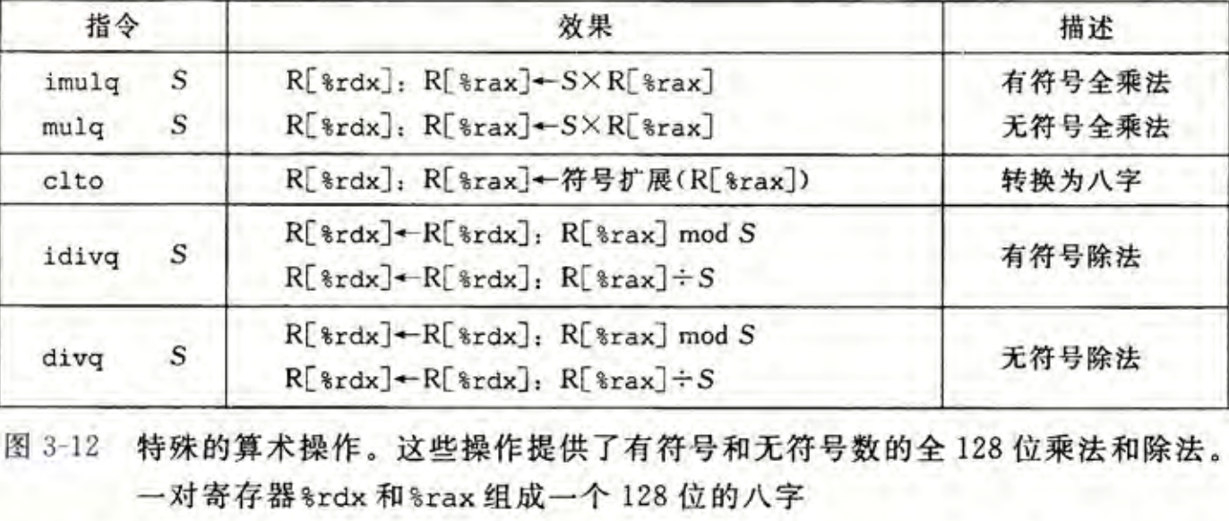
特殊的算术操作
对 128 位（16 字节）数的操作提供有限的支持（八字）
两条不同的“单操作数”乘法指令，以计算两个 64 位值的全 128 位乘积：无符号数乘法（mulq)，补码乘法（imulq)。要求一个参数必须在寄存器%rax 中，而另一个作为指令的源操作数给出。然后乘积存放在寄存器％rdx(高64位）和%rax(低64位）中。
imulq 可以用于两个不同的乘法操作，汇编器通过计算操作数的数目，分辨出想用哪条指令。

Slide 16
谢谢！

